Slide 1
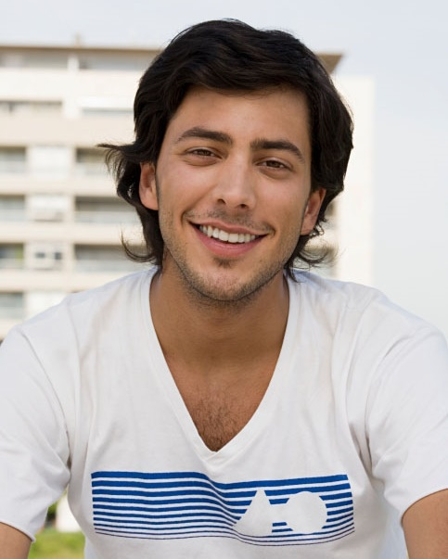
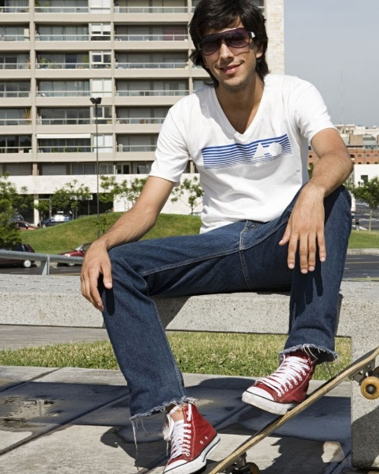
誠雄
快 21 歲了！
歡迎與我們一起同樂！
4 月 23 日星期六下午 4:00
13008 台北市北平東路 64 號
回覆 – (123) 555-0101
誠雄
快 21 歲了！
歡迎與我們一起同樂！
4 月 23 日星期六下午 4:00
13008 台北市北平東路 64 號
回覆 – (123) 555-0101
Notes:
若要變更此邀請函，請將範例內容更換成您的自訂內容。 若要從全新版面開始輸入，請按下 [常用] 索引標籤中的 [新增投影片] 按鈕以插入全新邀請函頁面。此時將您的文字 與圖片輸入至 空白的版面配置區。

